Slide 1

项目 五
促销图的视觉营销设计
视觉营销从入门到精通（微课版）

Slide 2
重点、难点
教学重点
  聚划算推广图营销设计
  教学难点
  如何让聚划算推广图更具有影响力

Slide 3
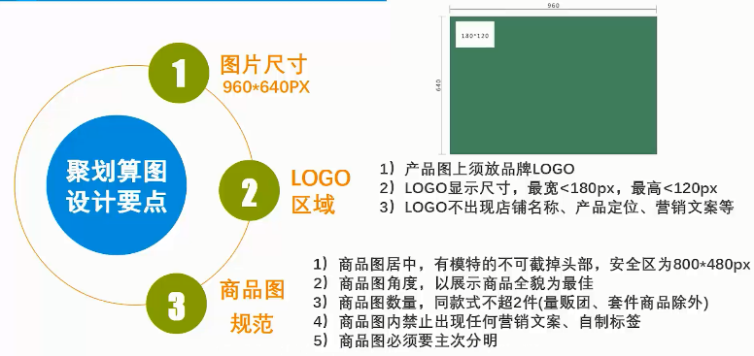
活动图(聚划算)设计要点

Slide 4
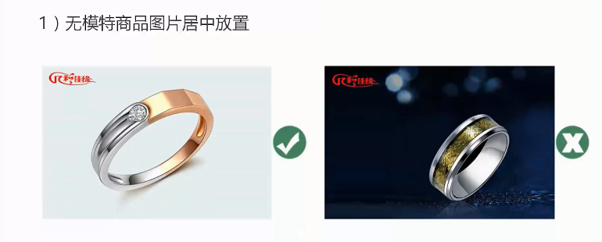
活动图示例说明

Slide 5
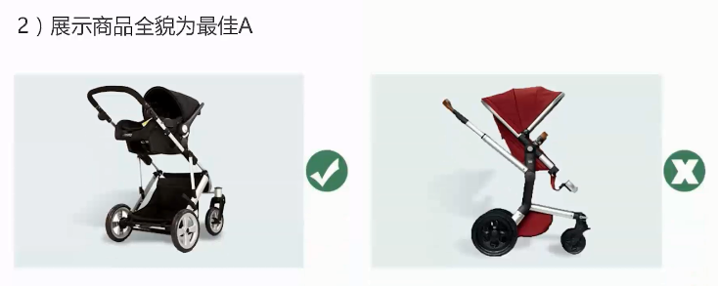

Slide 6
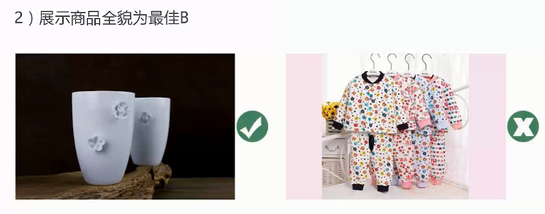

Slide 7
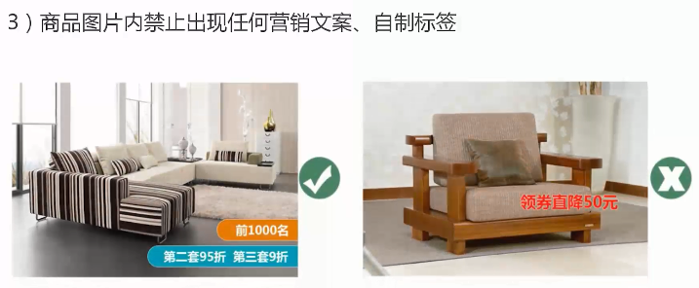
Notes:
左边商品图中合理布局商品文案是正确的,右边文案放到商品上影响视觉效果

Slide 8
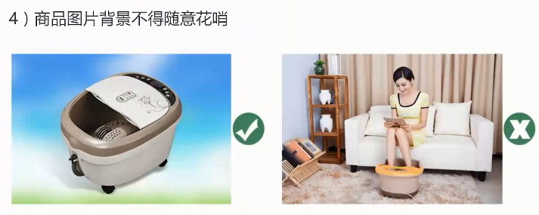
Notes:
左边图片背景简约风格更好,右边太复杂不够凸显商品本身

